Slide 1
嵌入式影像處理 行人辨識
目前成員：徐紹崴、林宸毅、曾威璋
報告日期：2024/12/5
開始日期：2024/11/28
結束日期 :

Slide 2
進度統整
十二月：
2024/11/29~2024/12/5：
需求分析、breakdown

Slide 3
規格列表 (2024/12/5更新)
功能:
行人辨識系統以 bladeRF 為傳輸核心，
結合影像處理技術來實現行人的檢測和識別功能
效能:
介面:
外部:bladeRF(傳輸辨識過的影像),FPGA(Zynq7000 XC7Z020)(影像處理)
內部:VHDL(HOG、SVM ),matlab(bladeRF)
限制:
僅限行人、不含如:輪椅、身障....
影像大小:
BRAM深度為:640*480 寬度為:8 bits
驗收:
影像辨識後框選的結果
影像結果經由無線通訊後的前後比較
分工:
FPGA:紹崴、威璋
bladeRF、matlab:宸毅

Slide 4
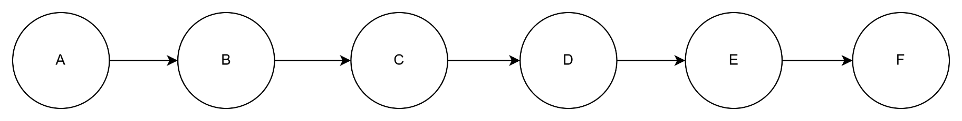
系統分析 – AOV
系統AOV
A:preprocessing
B:計算梯度
C:從梯度提取特徵，加總得到histogram
D:各cell做正規化
E:拼起來變大方塊
F:SVM
HOG AOV

Slide 5
系統分析 – breakdown
行人辨識
數據格式化
matlab
FPGA
行人辨識
數據集
行人數據集
圖像讀寫
BRAM
分類器
SVM
特徵提取
HOG
bladeRF
TX
RX
CSV
VGA out

Slide 6
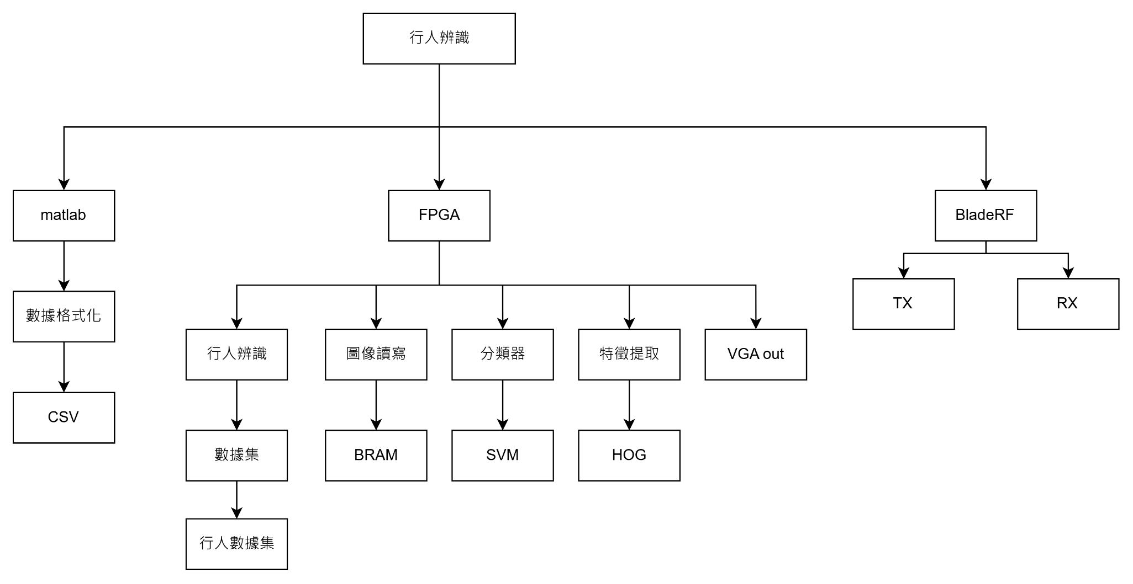
系統分析 – breakdown

